Slide 1
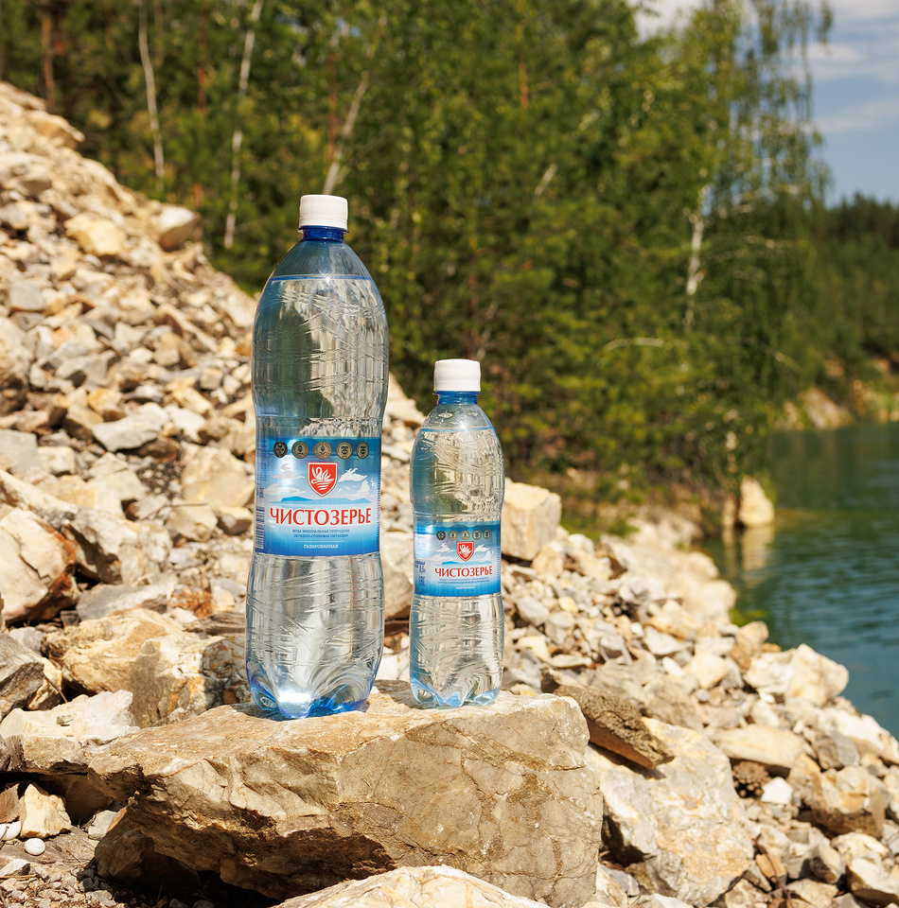


Коммерческое предложение
Торговый Дом «Чистозерье»
Вода природная
минеральная
лечебно-столовая
газированная
Чистая энергия Сибири

Slide 2
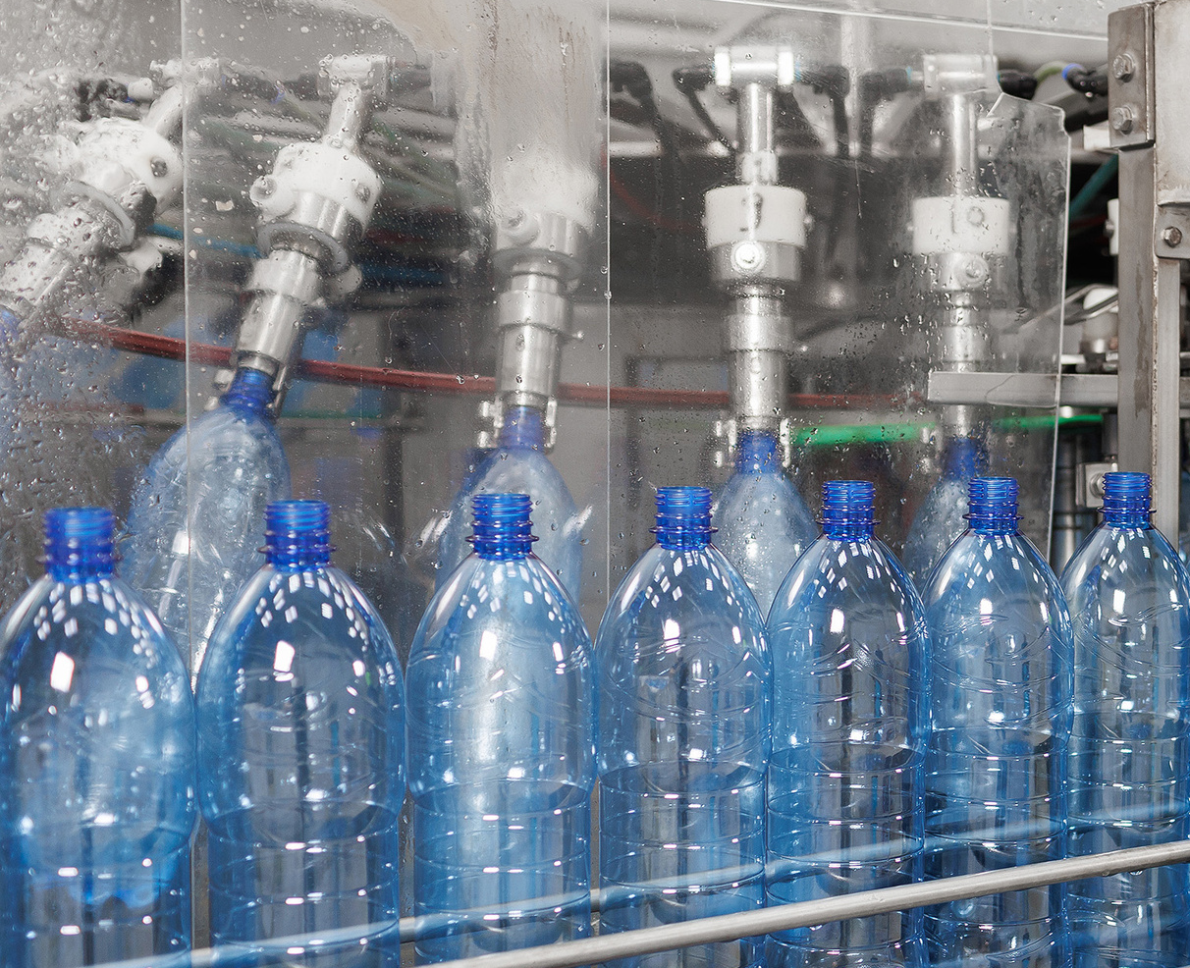
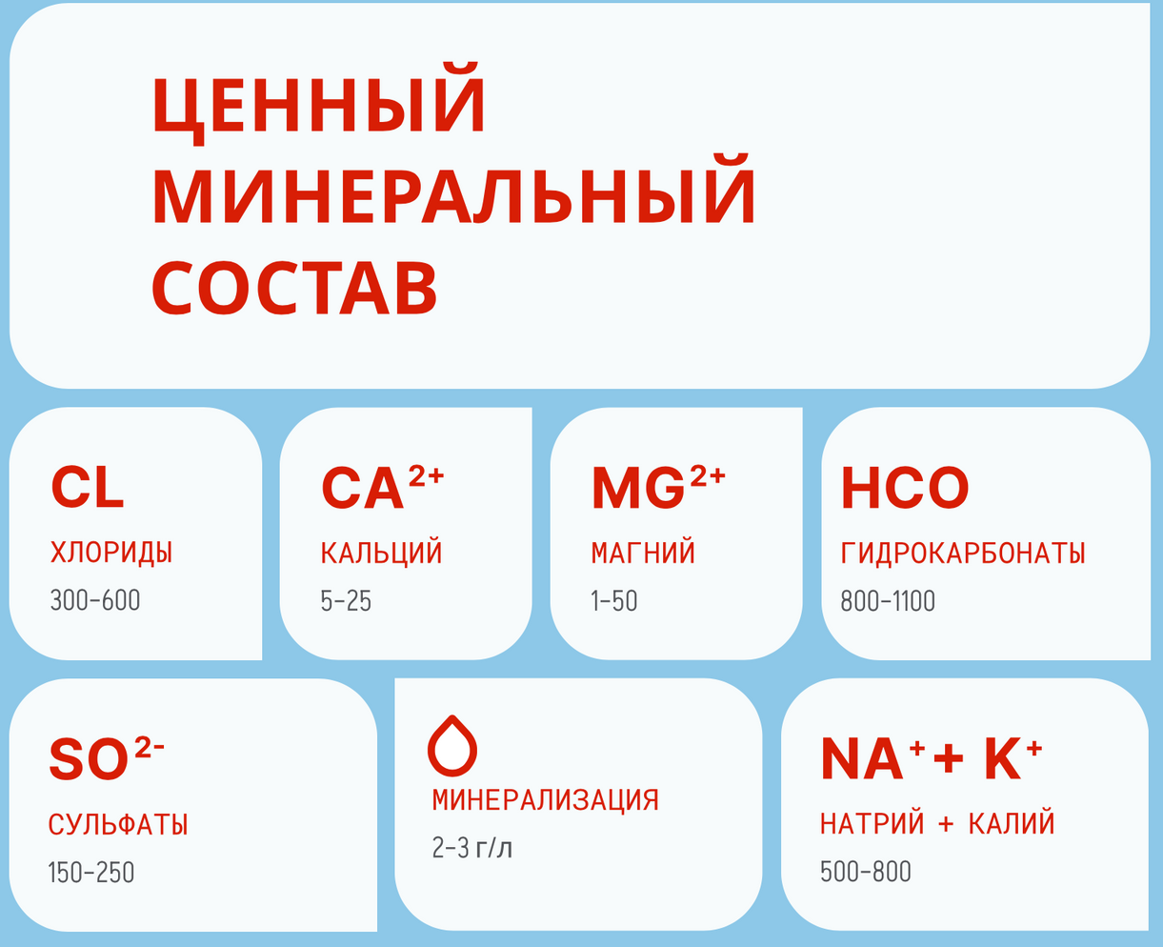
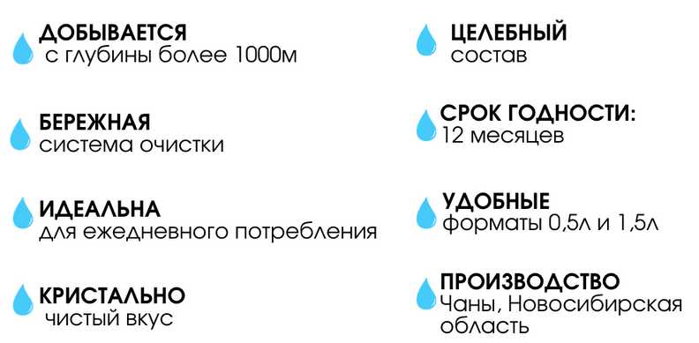


О ВОДЕ
Производственный розлив, организованный непосредственно у скважины, позволяет сохранить неизменным уникальный состав природной воды.
Вода минеральная
лечебно-столовая питьевая
«Чистозерье»
Газированная 1.5л ПЭТ
Вода минеральная
лечебно-столовая питьевая
«Чистозерье»
Газированная 0.5л ПЭТ
6 бут./упаковка
504 бут./паллетт
12 бут./упаковка
1 512 бут./паллет

Slide 3
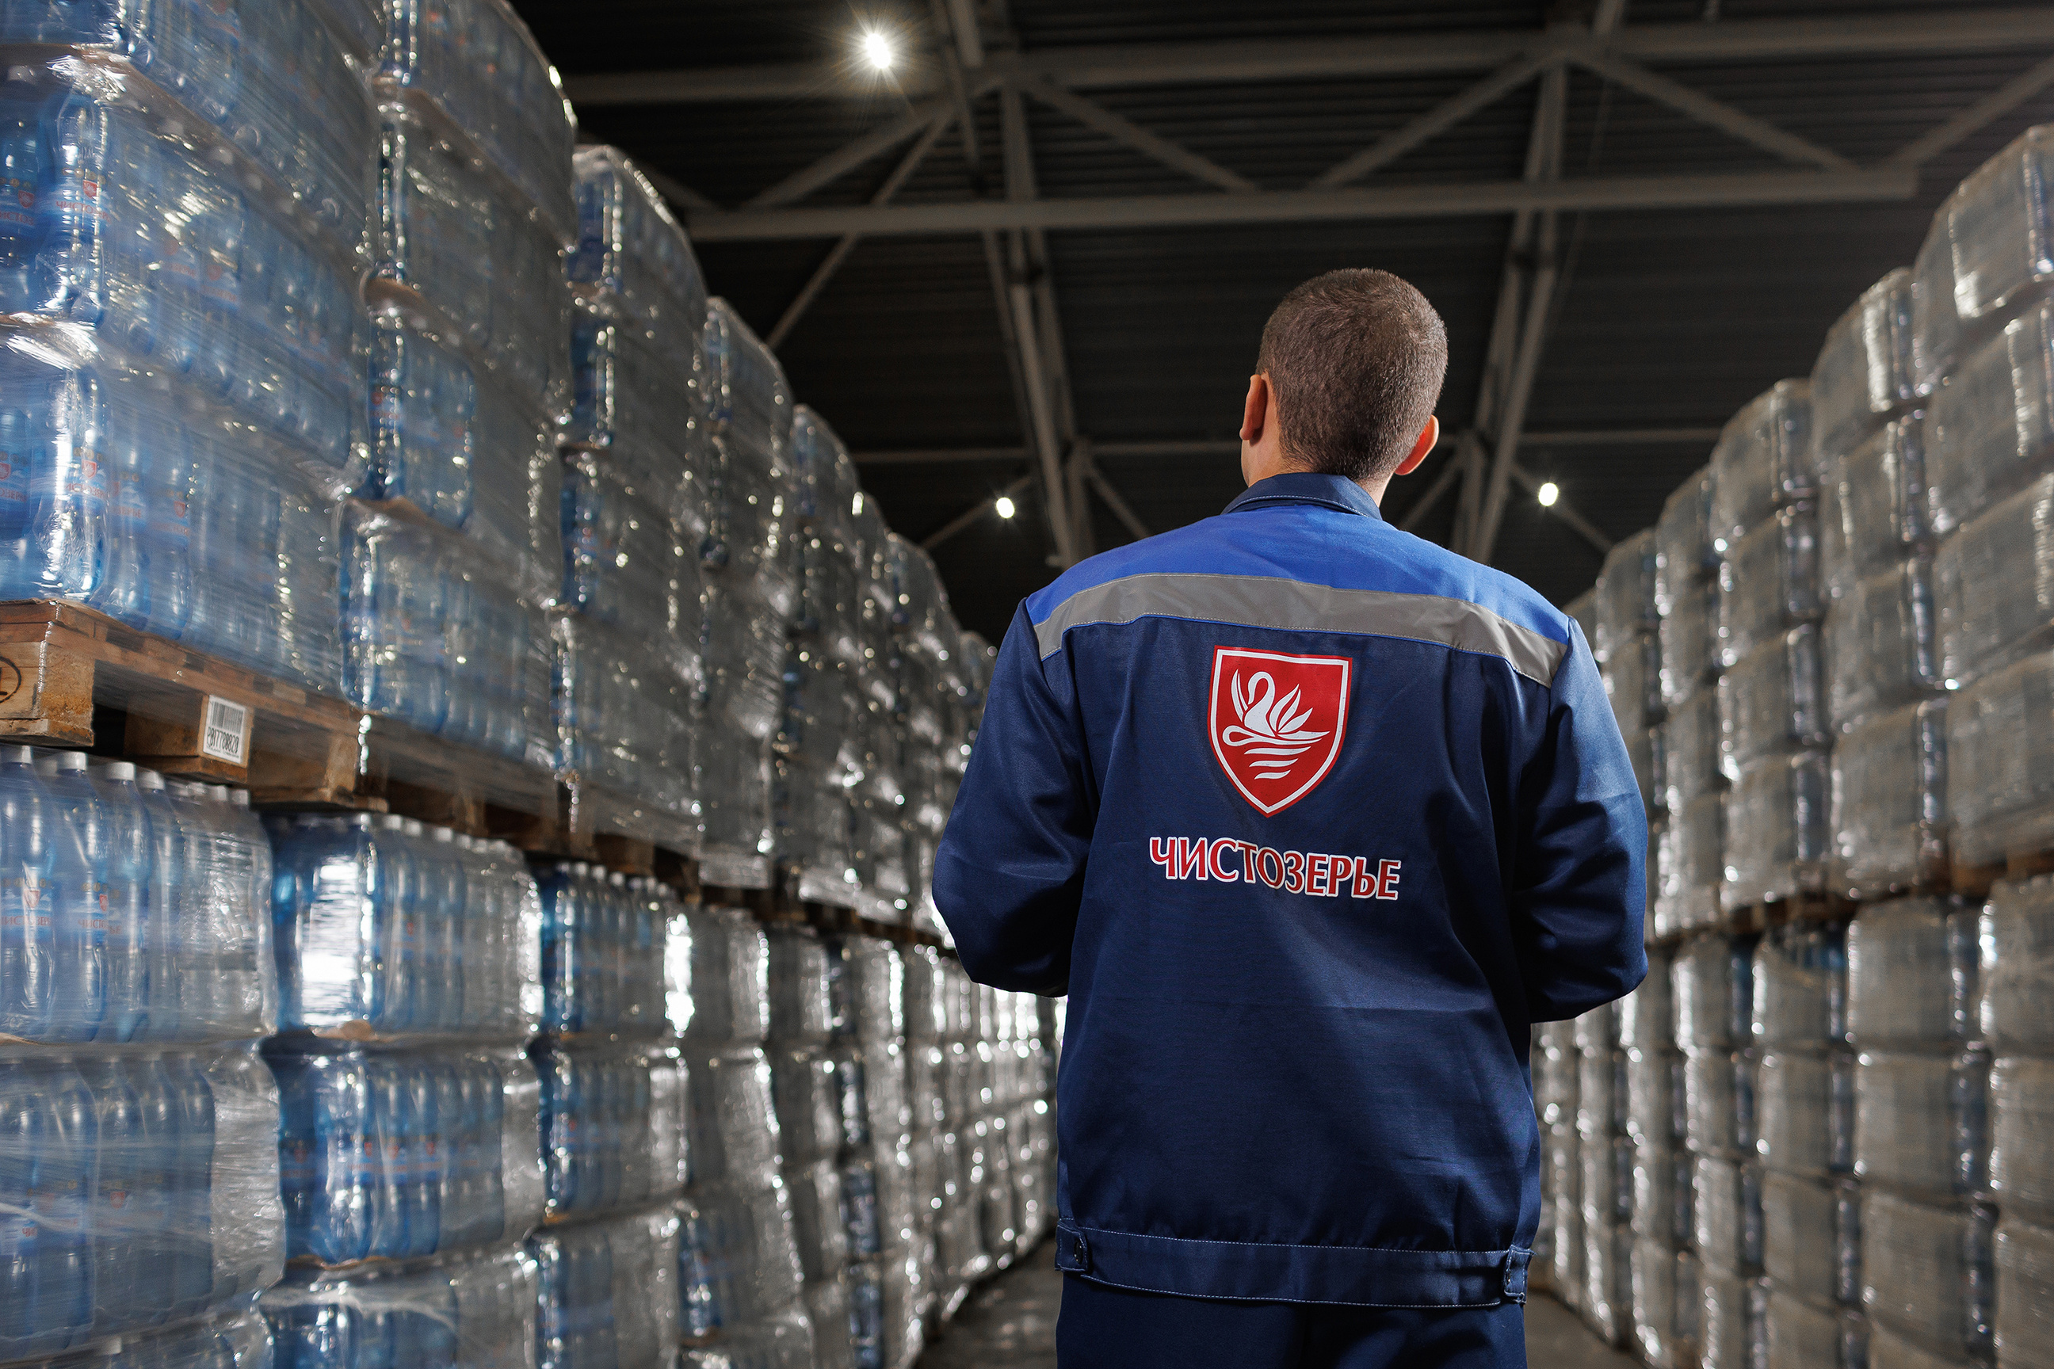

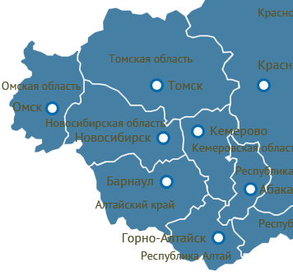






О ЗАВОДЕ
Логистический комплекс имеет
6 портов и более 2 000
паллетомест хранения готовой продукции.
Производственная мощность линии
6 000 бут./час
ГДЕ ПРОИЗВОДСТВО?
Новосибирская обл.,
Чановский район, р.п. Чаны, ул. Ленина,
д.251Б.
> 100 000 000л произведено
сертификаты качества
собственная скважина
№33-36 (1120м)
своевременные отгрузки и поставки
экологически чистый
продукт

Slide 4






МЫ В СОЦСЕТЯХ

Slide 5

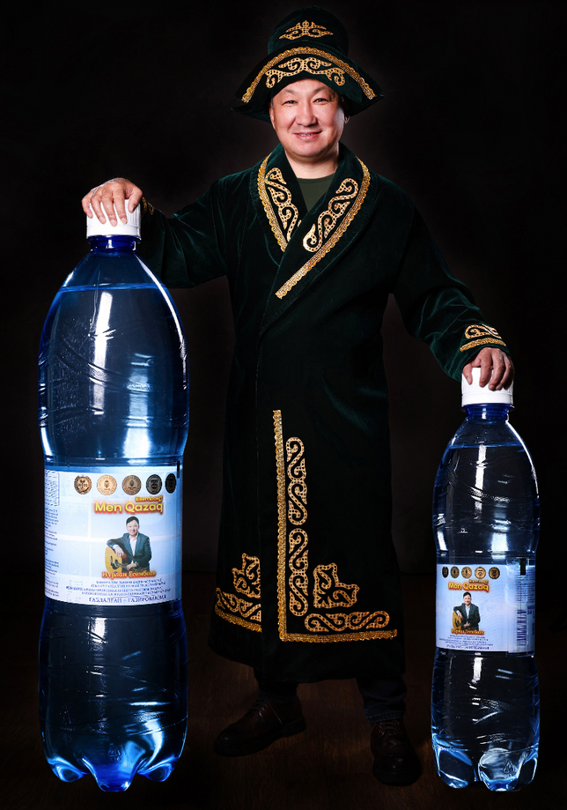
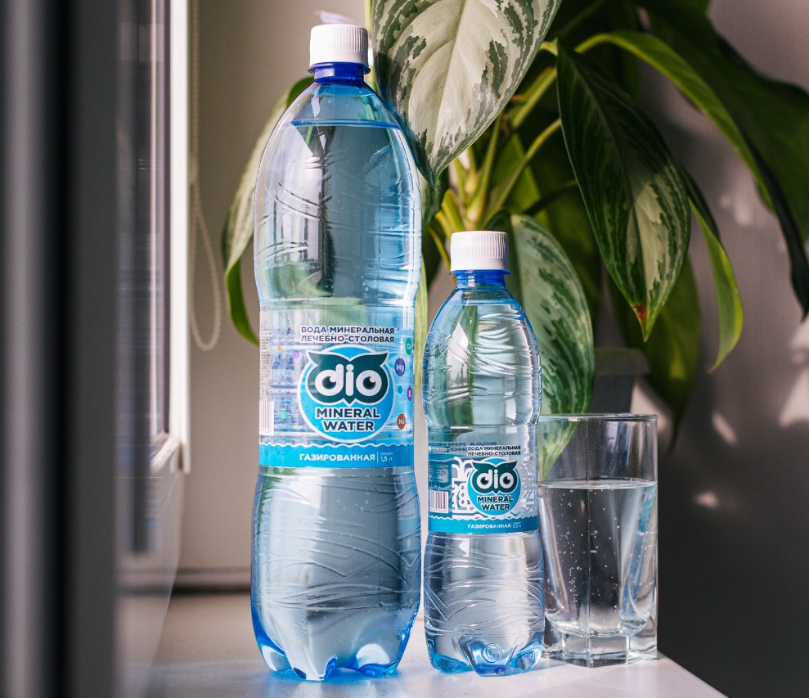

20 ЛЕТ УСПЕШНОЙ РАБОТЫ:
гарантия качества продукции
и надежности поставок
РАЗЛИВАЕМ ПРОДУКЦИЮ ТМ
DIO Mineral Water
Men Qazaq
(Республика Казахстан)
ЛУЧШИЕ УСЛОВИЯ
возможность доставки, гибкие условия оплаты и хранения выпущенной продукции
Разрабатываем макет вашей этикетки
Срок: 5 рабочих дней
Согласовываем и утверждаем макет и количество тиража
Срок: 1 рабочий день
Печатаем тираж и разливаем готовый продукт
Срок: 10 рабочих дней
Этикетка производится
в Новосибирске
Минимальный тираж этикетки:
12 000 шт.
Доступно хранение готовой продукции на нашем складе

Slide 6
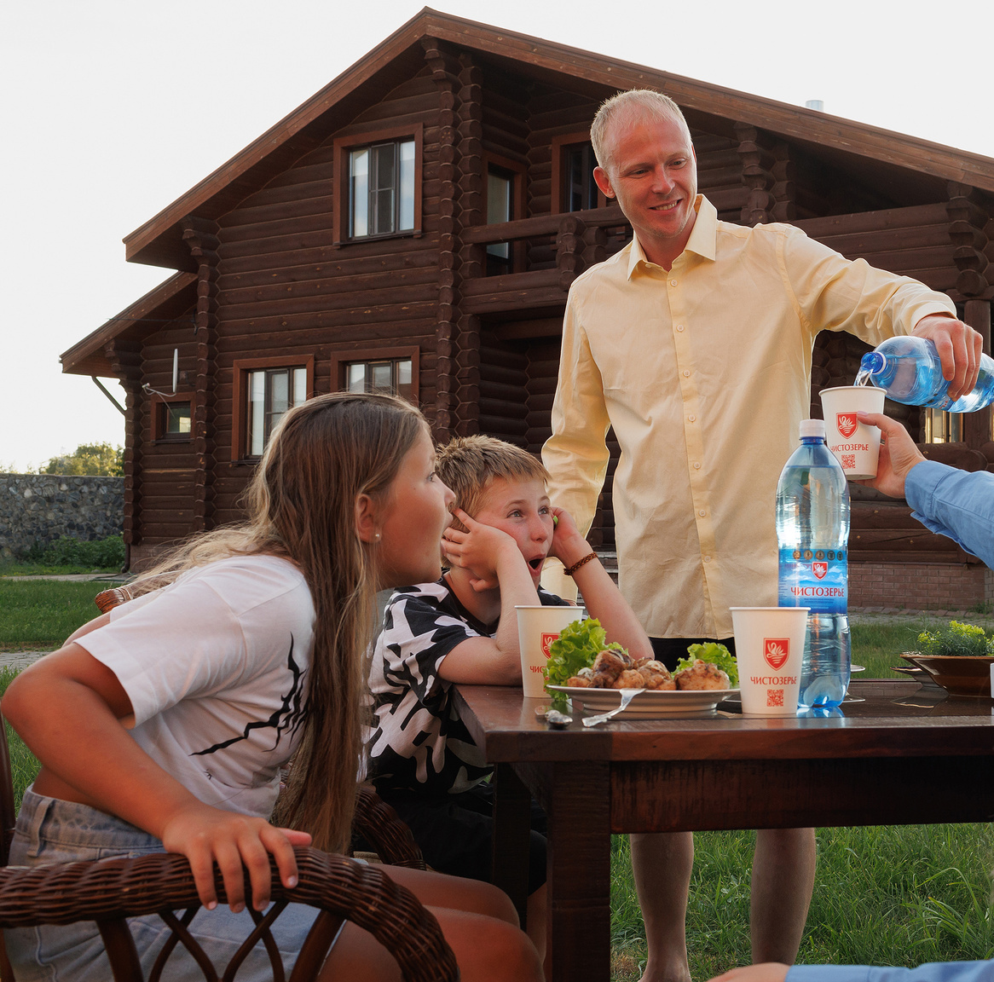



Ценовое предложение
Наименование Товара | Цена (руб. с НДС) Доставка до РЦ Покупателя кратно автофур (25 паллет) | Цена (руб. с НДС) Самовывоз с завода Поставщика (НСО, р.п. Чаны)
Вода минеральная "Чистозерье" 1,5л | 30,50 | 20,50
Вода минеральная "Чистозерье" 0,5л | 24,50 | 16,50
Условия Поставок
минимальный заказ
1 автофура
форма и порядок оплаты
наличная/безналичная
острочка платежей
срок доставки
от 2х рабочих дней

Slide 7

НАШИ КОНТАКТЫ
Руководитель отдела продаж
Свиряев Глеб
+7 913 734 84 00
gsviryaev@mail.ru
Региональный менеджер по продажам
Хребтов Дмитрий
+7 923 141-34-04
dimaxr@mail.ru
Клиентский сервис:
+7 383 263 83 43
sales.chistozerie@mail.ru

